Slide 1


02
第二章
范数理论

Slide 2


第二章 范数理论的主要内容
矩阵范数
范数应用举例
矩阵的条件数

Slide 3
02
第二章
范数理论
矩阵范数

Slide 4
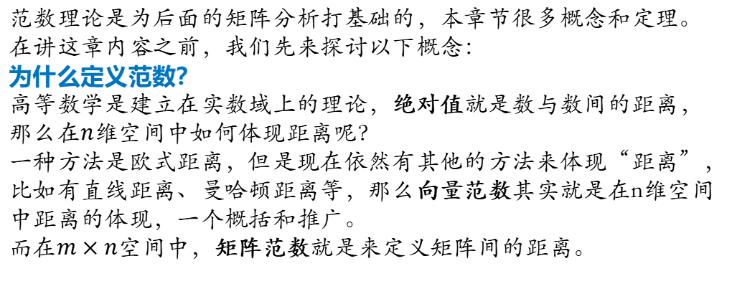
第二章 范数理论 矩阵范数
范数理论是为后面的矩阵分析打基础的，本章节很多概念和定理。在讲这章内容之前，我们先来探讨以下概念：
为什么定义范数？
高等数学是建立在实数域上的理论，绝对值就是数与数间的距离，那么在$n$维空间中如何体现距离呢？
一种方法是欧式距离，但是现在依然有其他的方法来体现“距离”，比如有直线距离、曼哈顿距离等，那么向量范数其实就是在n维空间中距离的体现，一个概括和推广。
而在$m×n$空间中，矩阵范数就是来定义矩阵间的距离。
Notes:
令p是变量似

Slide 5

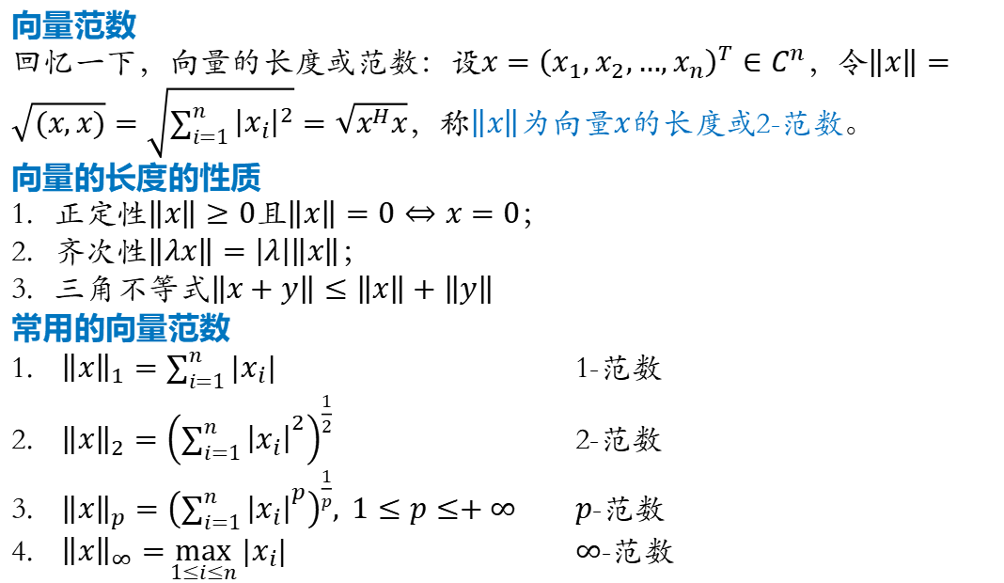
第二章 范数理论 矩阵范数
向量范数
回忆一下，向量的长度或范数：设$x={\left(x_{1},x_{2},…,x_{n}\right)}^{T}∈C^{n}，$令$\left\|x\right\|=\sqrt{(x,x)}=\sqrt{\sum_{i=1}^{n}{{\left|x_{i}\right|}^{2}}}=\sqrt{x^{H}x}$，称$\left\|x\right\|$为向量$x$的长度或2-范数。
向量的长度的性质
正定性$\left\|x\right\|≥0$且$\left\|x\right\|=0⇔x=0$；
齐次性$\left\|λx\right\|=\left|λ\right|\left\|x\right\|$；
三角不等式$\left\|x+y\right\|≤\left\|x\right\|+\left\|y\right\|$
常用的向量范数
${\left\|x\right\|}_{1}=\sum_{i=1}^{n}{|x_{i}|}$ 1-范数
${\left\|x\right\|}_{2}={\left({\sum_{i=1}^{n}{\left|x_{i}\right|}}^{2}\right)}^{\frac{1}{2}}$ 2-范数
${\left\|x\right\|}_{p}={\left({\sum_{i=1}^{n}{\left|x_{i}\right|}}^{p}\right)}^{\frac{1}{p}}, 1≤p≤+∞$ $p$-范数
${\left\|x\right\|}_{∞}=\max_{1≤i≤n}{|x_{i}|}$ $∞$-范数
向量范数是一种特殊的函数
这里实际上不是绝对值，在复数域上该式子表示复数的模
函数$\left\|x\right\|$满足这三个性质就称为$C^{n}$上$x$的范数
Notes:
令p是变量似

Slide 6
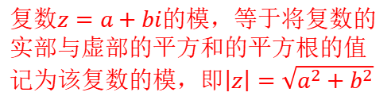
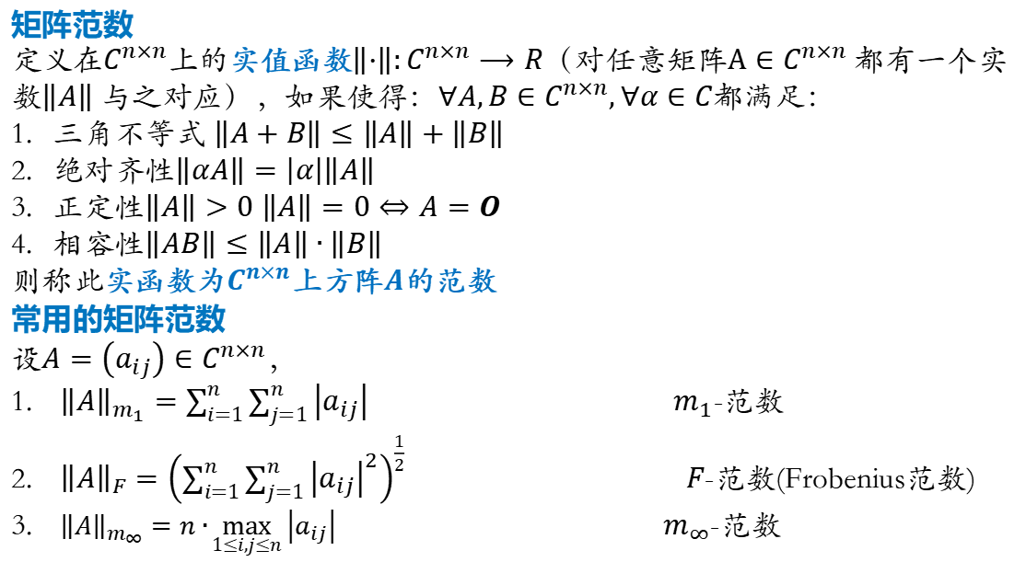
第二章 范数理论 矩阵范数
矩阵范数
定义在$C^{n×n}$上的实值函数$\left\|·\right\|:C^{n×n}⟶R$（对任意矩阵$A∈C^{n×n}$都有一个实数$\left\|A\right\|$与之对应），如果使得：$∀A,B∈C^{n×n},∀α∈C$都满足：
三角不等式 $\left\|A+B\right\|≤\left\|A\right\|+\left\|B\right\|$
绝对齐性$\left\|αA\right\|=\left|α\right|\left\|A\right\|$
正定性$\left\|A\right\|>0$ $\left\|A\right\|=0⇔A=O$
相容性$\left\|AB\right\|≤\left\|A\right\|∙\left\|B\right\|$
则称此实函数为$C^{n×n}$上方阵$A$的范数
常用的矩阵范数
设$A=\left(a_{ij}\right)∈C^{n×n}$，
${\left\|A\right\|}_{m_{1}}=\sum_{i=1}^{n}{\sum_{j=1}^{n}{\left|a_{ij}\right|}}$ $m_{1}$-范数
${\left\|A\right\|}_{F}={\left({\sum_{i=1}^{n}{\sum_{j=1}^{n}{\left|a_{ij}\right|}}}^{2}\right)}^{\frac{1}{2}}$ $F$-范数(Frobenius范数)
${\left\|A\right\|}_{m_{∞}}=n∙\max_{1≤i,j≤n}\left|a_{ij}\right|$ $m_{∞}$-范数
复数$z=a+bi$的模，等于将复数的实部与虚部的平方和的平方根的值记为该复数的模，即$\left|z\right|=\sqrt{a^{2}+b^{2}}$
Notes:
令p是变量似

Slide 7
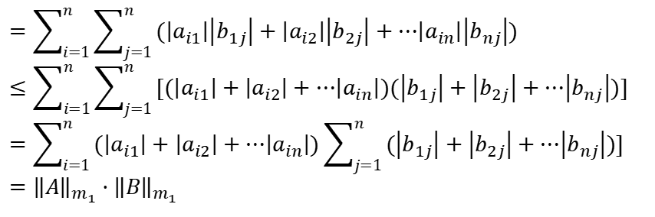
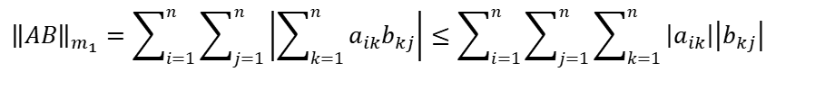
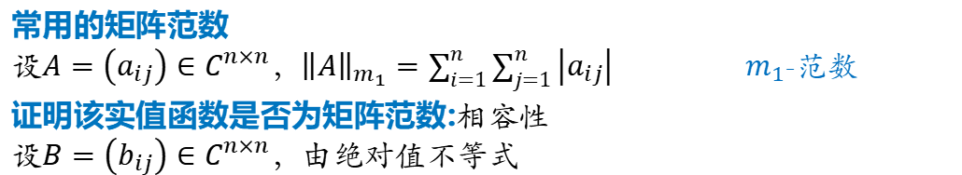
第二章 范数理论 矩阵范数
常用的矩阵范数
设$A=\left(a_{ij}\right)∈C^{n×n}$，${\left\|A\right\|}_{m_{1}}=\sum_{i=1}^{n}{\sum_{j=1}^{n}{\left|a_{ij}\right|}}$ $m_{1}$-范数
证明该实值函数是否为矩阵范数:相容性
设$B=\left(b_{ij}\right)∈C^{n×n}$，由绝对值不等式
$${\left\|AB\right\|}_{m_{1}}=\sum_{i=1}^{n}{\sum_{j=1}^{n}{\left|\sum_{k=1}^{n}{a_{ik}b_{kj}}\right|}}≤\sum_{i=1}^{n}{\sum_{j=1}^{n}{\sum_{k=1}^{n}{\left|a_{ik}\right|\left|b_{kj}\right|}}}$$
$$=\sum_{i=1}^{n}{\sum_{j=1}^{n}{(\left|a_{i1}\right|\left|b_{1j}\right|+\left|a_{i2}\right|\left|b_{2j}\right|+⋯\left|a_{in}\right|\left|b_{nj}\right|)}} \\ ≤\sum_{i=1}^{n}{\sum_{j=1}^{n}{[(\left|a_{i1}\right|+\left|a_{i2}\right|+⋯\left|a_{in}\right|)(\left|b_{1j}\right|+\left|b_{2j}\right|+⋯\left|b_{nj}\right|)]}} \\ =\sum_{i=1}^{n}{(\left|a_{i1}\right|+\left|a_{i2}\right|+⋯\left|a_{in}\right|)}\sum_{j=1}^{n}{(\left|b_{1j}\right|+\left|b_{2j}\right|+⋯\left|b_{nj}\right|)]} \\ ={\left\|A\right\|}_{m_{1}}⋅{\left\|B\right\|}_{m_{1}}$$
Notes:
令p是变量似

Slide 8
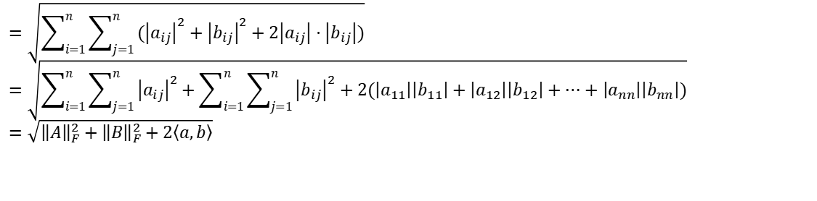
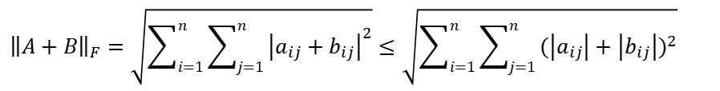
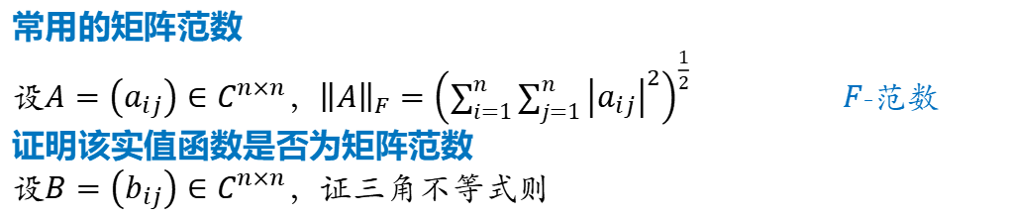
第二章 范数理论 矩阵范数
常用的矩阵范数
设$A=\left(a_{ij}\right)∈C^{n×n}$，${\left\|A\right\|}_{F}={\left({\sum_{i=1}^{n}{\sum_{j=1}^{n}{\left|a_{ij}\right|}}}^{2}\right)}^{\frac{1}{2}}$ $F$-范数
证明该实值函数是否为矩阵范数
设$B=\left(b_{ij}\right)∈C^{n×n}$，证三角不等式则
$${\left\|A+B\right\|}_{F}=\sqrt{\sum_{i=1}^{n}{\sum_{j=1}^{n}{{\left|a_{ij}+b_{ij}\right|}^{2}}}}≤\sqrt{\sum_{i=1}^{n}{\sum_{j=1}^{n}{(\left|a_{ij}\right|+\left|b_{ij}\right|)^{2}}}}$$
$$=\sqrt{\sum_{i=1}^{n}{\sum_{j=1}^{n}{({\left|a_{ij}\right|}^{2}+{\left|b_{ij}\right|}^{2}+2\left|a_{ij}\right|⋅\left|b_{ij}\right|)}}} \\ =\sqrt{\sum_{i=1}^{n}{\sum_{j=1}^{n}{{\left|a_{ij}\right|}^{2}}}+\sum_{i=1}^{n}{\sum_{j=1}^{n}{{\left|b_{ij}\right|}^{2}}}+2(\left|a_{11}\right|\left|b_{11}\right|+\left|a_{12}\right|\left|b_{12}\right|+⋯+\left|a_{nn}\right|\left|b_{nn}\right|)} \\ =\sqrt{{\left\|A\right\|}_{F}^{2}+{\left\|B\right\|}_{F}^{2}+2\left\langle a,b\right\rangle }$$
Cauchy-Schwarz不等式
Notes:
令p是变量似

Slide 9
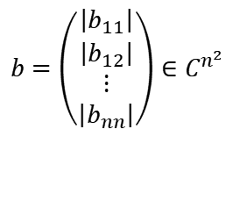
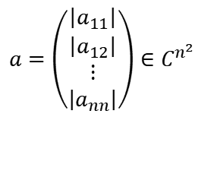
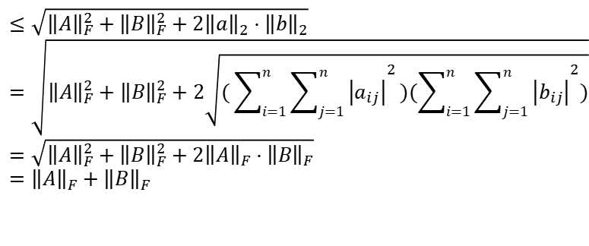
第二章 范数理论 矩阵范数
常用的矩阵范数
设$A=\left(a_{ij}\right)∈C^{n×n}$，${\left\|A\right\|}_{F}={\left({\sum_{i=1}^{n}{\sum_{j=1}^{n}{\left|a_{ij}\right|}}}^{2}\right)}^{\frac{1}{2}}$ $F$-范数
证明该实值函数是否为矩阵范数
设$B=\left(b_{ij}\right)∈C^{n×n}$，证三角不等式则
$$a=\left(\begin{matrix}\left|a_{11}\right| \\ \left|a_{12}\right| \\ ⋮ \\ \left|a_{nn}\right|\end{matrix}\right)∈C^{n^{2}}$$
$$≤\sqrt{{\left\|A\right\|}_{F}^{2}+{\left\|B\right\|}_{F}^{2}+2{\left\|a\right\|}_{2}⋅{\left\|b\right\|}_{2}} \\ =\sqrt{{\left\|A\right\|}_{F}^{2}+{\left\|B\right\|}_{F}^{2}+2\sqrt{(\sum_{i=1}^{n}{{\sum_{j=1}^{n}{\left|a_{ij}\right|}}^{2}})({\sum_{i=1}^{n}{\sum_{j=1}^{n}{\left|b_{ij}\right|}}}^{2})}} \\ =\sqrt{{\left\|A\right\|}_{F}^{2}+{\left\|B\right\|}_{F}^{2}+2{\left\|A\right\|}_{F}⋅{\left\|B\right\|}_{F}} \\ ={\left\|A\right\|}_{F}+{\left\|B\right\|}_{F}$$
$$b=\left(\begin{matrix}\left|b_{11}\right| \\ \left|b_{12}\right| \\ ⋮ \\ \left|b_{nn}\right|\end{matrix}\right)∈C^{n^{2}}$$
Notes:
令p是变量似

Slide 10
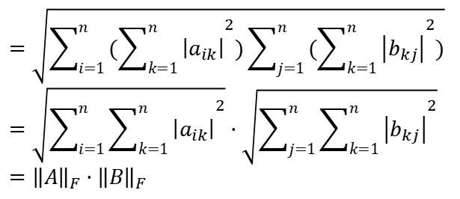
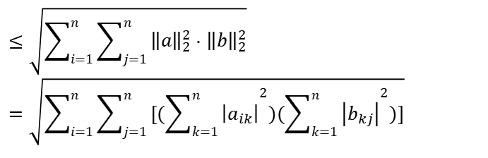
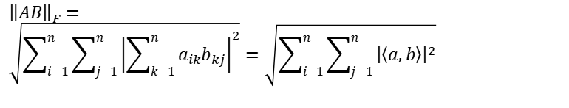
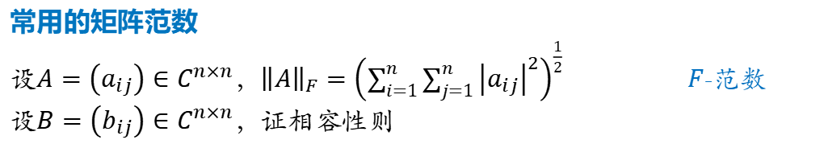
第二章 范数理论 矩阵范数
常用的矩阵范数
设$A=\left(a_{ij}\right)∈C^{n×n}$，${\left\|A\right\|}_{F}={\left({\sum_{i=1}^{n}{\sum_{j=1}^{n}{\left|a_{ij}\right|}}}^{2}\right)}^{\frac{1}{2}}$ $F$-范数
设$B=\left(b_{ij}\right)∈C^{n×n}$，证相容性则
$${\left\|AB\right\|}_{F}=$$
$$\sqrt{\sum_{i=1}^{n}{\sum_{j=1}^{n}{{\left|\sum_{k=1}^{n}{a_{ik}b_{kj}}\right|}^{2}}}}=\sqrt{\sum_{i=1}^{n}{\sum_{j=1}^{n}{{\left|\left\langle a,b\right\rangle \right|}^{2}}}}$$
$$≤\sqrt{\sum_{i=1}^{n}{\sum_{j=1}^{n}{{\left\|a\right\|}_{2}^{2}⋅{\left\|b\right\|}_{2}^{2}}}} \\ =\sqrt{\sum_{i=1}^{n}{\sum_{j=1}^{n}{[({\sum_{k=1}^{n}{\left|a_{ik}\right|}}^{2})({\sum_{k=1}^{n}{\left|b_{kj}\right|}}^{2})]}}}$$
Cauchy-Schwarz不等式
$$=\sqrt{\sum_{i=1}^{n}{({\sum_{k=1}^{n}{\left|a_{ik}\right|}}^{2})\sum_{j=1}^{n}{({\sum_{k=1}^{n}{\left|b_{kj}\right|}}^{2})}}} \\ =\sqrt{\sum_{i=1}^{n}{{\sum_{k=1}^{n}{\left|a_{ik}\right|}}^{2}}}⋅\sqrt{\sum_{j=1}^{n}{{\sum_{k=1}^{n}{\left|b_{kj}\right|}}^{2}}} \\ ={\left\|A\right\|}_{F}⋅{\left\|B\right\|}_{F}$$
Notes:
令p是变量似

Slide 11



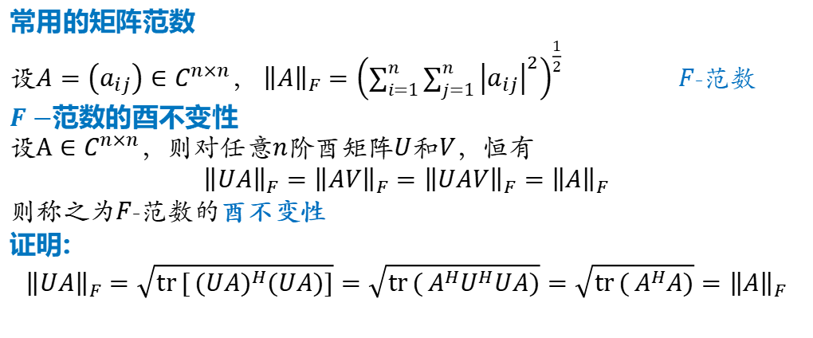
第二章 范数理论 矩阵范数
常用的矩阵范数
设$A=\left(a_{ij}\right)∈C^{n×n}$， ${\left\|A\right\|}_{F}={\left({\sum_{i=1}^{n}{\sum_{j=1}^{n}{\left|a_{ij}\right|}}}^{2}\right)}^{\frac{1}{2}}$ $F$-范数
$F−$范数的酉不变性
设$A∈C^{n×n}$，则对任意$n$阶酉矩阵$U$和$V$，恒有
$${\left\|UA\right\|}_{F}={\left\|AV\right\|}_{F}={\left\|UAV\right\|}_{F}={\left\|A\right\|}_{F}$$
则称之为$F$-范数的酉不变性
证明:
$${\left\|UA\right\|}_{F}=\sqrt{\operatorname{tr}{[}(UA)^{H}(UA)]}=\sqrt{\operatorname{tr}{(}A^{H}U^{H}UA)}=\sqrt{\operatorname{tr}{(}A^{H}A)}={\left\|A\right\|}_{F}$$
$$A,B∈C^{n×n}$$
$$\operatorname{tr}{(}AB)=\operatorname{tr}{(}BA)$$
$${\left\|AV\right\|}_{F}=\sqrt{\operatorname{tr}{[}(AV)^{H}(AV)]}=\sqrt{\operatorname{tr}{[}V^{H}(A^{H}AV)]}=\sqrt{\operatorname{tr}{(}A^{H}AV)V^{H}}={\left\|A\right\|}_{F}$$
$${\left\|UAV\right\|}_{F}={\left\|AV\right\|}_{F}={\left\|A\right\|}_{F}$$
Notes:
令p是变量似

Slide 12
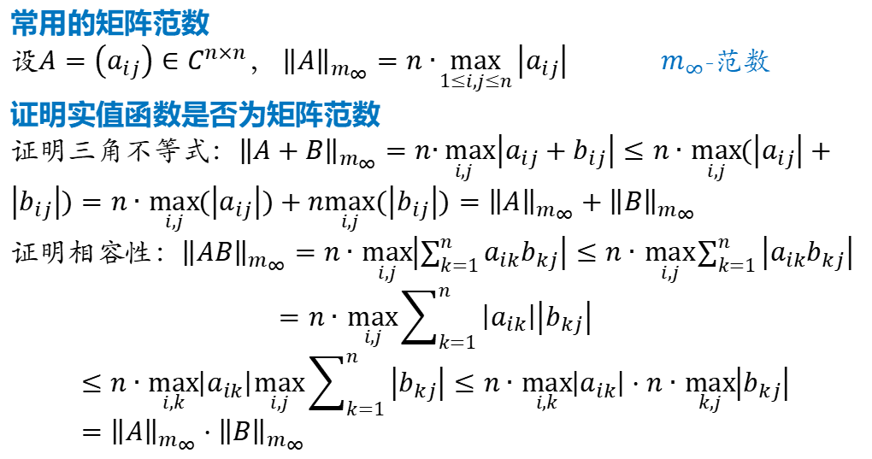
第二章 范数理论 矩阵范数
常用的矩阵范数
设$A=\left(a_{ij}\right)∈C^{n×n}$， ${\left\|A\right\|}_{m_{∞}}=n∙\max_{1≤i,j≤n}\left|a_{ij}\right|$ $m_{∞}$-范数
证明实值函数是否为矩阵范数
证明三角不等式：${\left\|A+B\right\|}_{m_{∞}}=n\underset{i,j}{∙max}\left|a_{ij}+b_{ij}\right|≤n∙\max_{i,j}(\left|a_{ij}\right|+\left|b_{ij}\right|)=n∙\max_{i,j}(\left|a_{ij}\right|)+n\max_{i,j}(\left|b_{ij}\right|)={\left\|A\right\|}_{m_{∞}}+{\left\|B\right\|}_{m_{∞}}$
证明相容性：${\left\|AB\right\|}_{m_{∞}}=n∙\max_{i,j}\left|\sum_{k=1}^{n}{a_{ik}b_{kj}}\right|≤n∙\max_{i,j}\sum_{k=1}^{n}{\left|a_{ik}b_{kj}\right|}$
$$=n∙\max_{i,j}\sum_{k=1}^{n}{\left|a_{ik}\right|\left|b_{kj}\right|}$$
$$≤n∙\max_{i,k}\left|a_{ik}\right|\max_{i,j}\sum_{k=1}^{n}{\left|b_{kj}\right|}≤n∙\max_{i,k}\left|a_{ik}\right|⋅n∙\max_{k,j}\left|b_{kj}\right| \\ ={\left\|A\right\|}_{m_{∞}}⋅{\left\|B\right\|}_{m_{∞}}$$
Notes:
令p是变量似

Slide 13
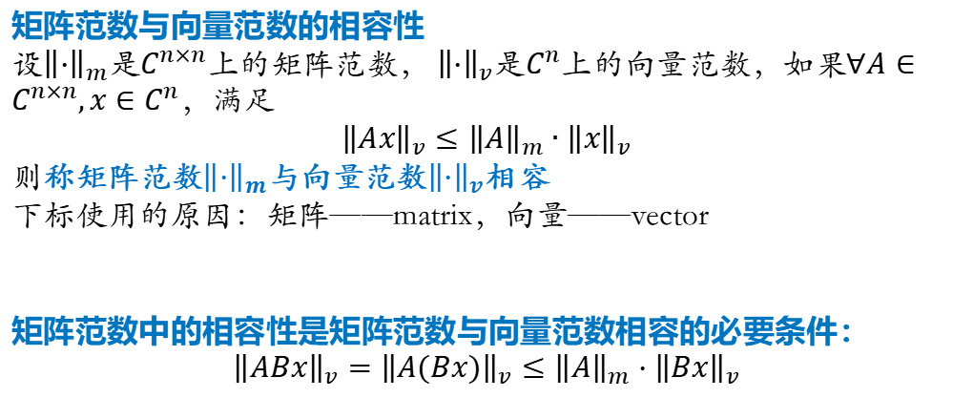
第二章 范数理论 矩阵范数
矩阵范数与向量范数的相容性
设${\left\|·\right\|}_{m}$是$C^{n×n}$上的矩阵范数， ${\left\|·\right\|}_{v}$是$C^{n}$上的向量范数，如果$∀A∈C^{n×n},x∈C^{n}$，满足
$${\left\|Ax\right\|}_{v}≤{\left\|A\right\|}_{m}∙{\left\|x\right\|}_{v}$$
则称矩阵范数${\left\|·\right\|}_{m}$与向量范数${\left\|·\right\|}_{v}$相容
下标使用的原因：矩阵——matrix，向量——vector
矩阵范数中的相容性是矩阵范数与向量范数相容的必要条件：
$${\left\|ABx\right\|}_{v}={\left\|A(Bx)\right\|}_{v}≤{\left\|A\right\|}_{m}⋅{\left\|Bx\right\|}_{v}$$
Notes:
令p是变量似

Slide 14
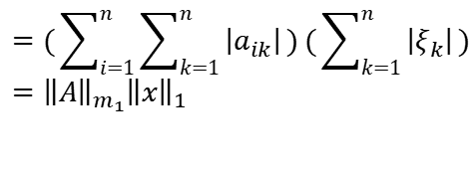

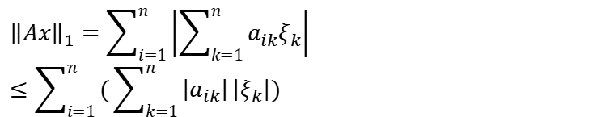

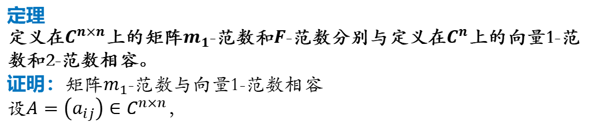
第二章 范数理论 矩阵范数
定理
定义在$C^{n×n}$上的矩阵$m_{1}$-范数和$F$-范数分别与定义在$C^{n}$上的向量1-范数和2-范数相容。
证明：矩阵$m_{1}$-范数与向量1-范数相容
设$A=\left(a_{ij}\right)∈C^{n×n}$，
$$x=\left(\begin{matrix}ξ_{1} \\ ξ_{2} \\ ⋮ \\ ξ_{n}\end{matrix}\right)∈C^{n}$$
$${\left\|Ax\right\|}_{1}=\sum_{i=1}^{n}{\left|\sum_{k=1}^{n}{a_{ik}ξ_{k}}\right|}≤\sum_{i=1}^{n}{(\sum_{k=1}^{n}{\left|a_{ik}\right|}\left|ξ_{k}\right|)}$$
$$≤\sum_{i=1}^{n}{[(\sum_{k=1}^{n}{\left|a_{ik}\right|})(\sum_{k=1}^{n}{\left|ξ_{k}\right|})]}$$
$$=(\sum_{i=1}^{n}{\sum_{k=1}^{n}{\left|a_{ik}\right|})}(\sum_{k=1}^{n}{\left|ξ_{k}\right|}) \\ ={\left\|A\right\|}_{m_{1}}{\left\|x\right\|}_{1}$$
Notes:
令p是变量似

Slide 15
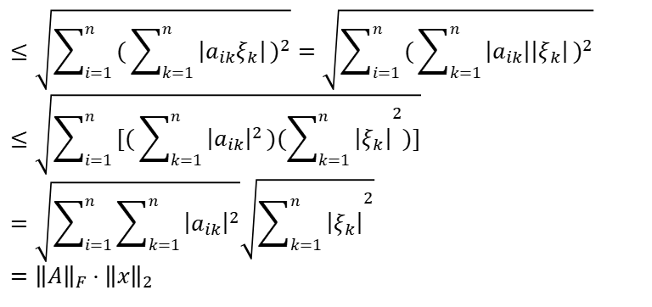
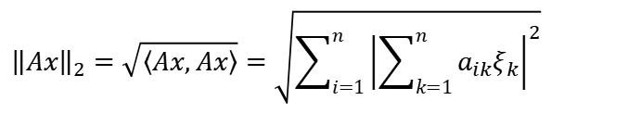
第二章 范数理论 矩阵范数
定理
证明：矩阵$F$-范数与向量2-范数相容
$${\left\|Ax\right\|}_{2}=\sqrt{\left\langle Ax,Ax\right\rangle }=\sqrt{\sum_{i=1}^{n}{{\left|\sum_{k=1}^{n}{a_{ik}ξ_{k}}\right|}^{2}}}$$
$$≤\sqrt{\sum_{i=1}^{n}{(\sum_{k=1}^{n}{\left|a_{ik}ξ_{k}\right|})^{2}}}=\sqrt{\sum_{i=1}^{n}{(\sum_{k=1}^{n}{\left|a_{ik}\right|\left|ξ_{k}\right|})^{2}}} \\ ≤\sqrt{\sum_{i=1}^{n}{[(\sum_{k=1}^{n}{{\left|a_{ik}\right|}^{2}})({\sum_{k=1}^{n}{\left|ξ_{k}\right|}}^{2})]}} \\ =\sqrt{\sum_{i=1}^{n}{\sum_{k=1}^{n}{{\left|a_{ik}\right|}^{2}}}}\sqrt{{\sum_{k=1}^{n}{\left|ξ_{k}\right|}}^{2}} \\ ={\left\|A\right\|}_{F}⋅{\left\|x\right\|}_{2}$$
Notes:
令p是变量似

Slide 16
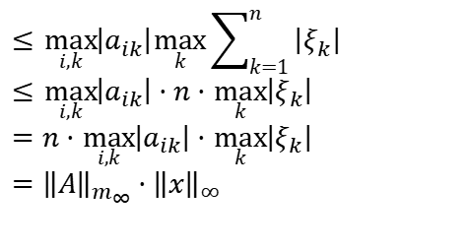

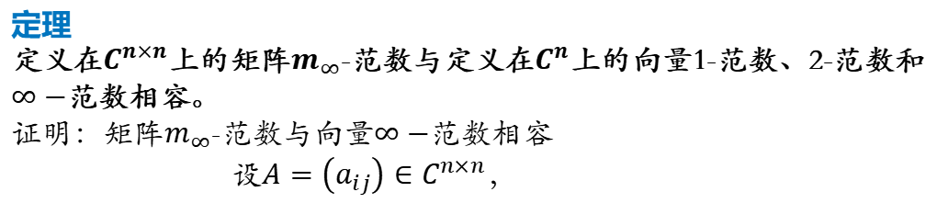
第二章 范数理论 矩阵范数
定理
定义在$C^{n×n}$上的矩阵$m_{∞}$-范数与定义在$C^{n}$上的向量1-范数、2-范数和$∞−$范数相容。
证明：矩阵$m_{∞}$-范数与向量$∞−$范数相容
设$A=\left(a_{ij}\right)∈C^{n×n}$，
$$x=\left(\begin{matrix}ξ_{1} \\ ξ_{2} \\ ⋮ \\ ξ_{n}\end{matrix}\right)∈C^{n}$$
$${\left\|Ax\right\|}_{∞}=\max_{i}\left|\sum_{k=1}^{n}{a_{ik}ξ_{k}}\right|≤\max_{i}\sum_{k=1}^{n}{\left|a_{ik}\right|\left|ξ_{k}\right|}$$
$$≤\max_{i,k}\left|a_{ik}\right|\max_{k}\sum_{k=1}^{n}{\left|ξ_{k}\right|} \\ ≤\max_{i,k}\left|a_{ik}\right|⋅n⋅\max_{k}\left|ξ_{k}\right| \\ =n⋅\max_{i,k}\left|a_{ik}\right|⋅\max_{k}\left|ξ_{k}\right| \\ ={\left\|A\right\|}_{m_{∞}}⋅{\left\|x\right\|}_{∞}$$
Notes:
令p是变量似

Slide 17






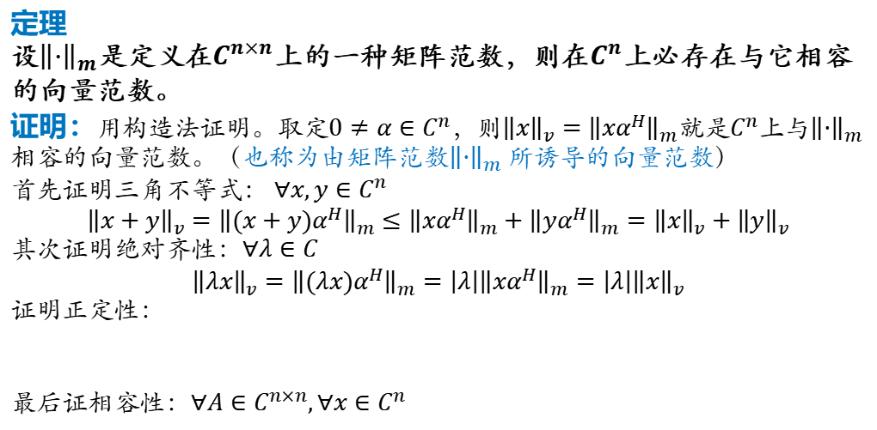
第二章 范数理论 矩阵范数
定理
设${\left\|·\right\|}_{m}$是定义在$C^{n×n}$上的一种矩阵范数，则在$C^{n}$上必存在与它相容的向量范数。
证明：用构造法证明。取定$0≠α∈C^{n}$，则${\left\|x\right\|}_{v}={\left\|xα^{H}\right\|}_{m}$就是$C^{n}$上与${\left\|·\right\|}_{m}$相容的向量范数。（也称为由矩阵范数${\left\|·\right\|}_{m}$所诱导的向量范数）
首先证明三角不等式： $∀x,y∈C^{n}$
$${\left\|x+y\right\|}_{v}={\left\|(x+y)α^{H}\right\|}_{m}≤{\left\|xα^{H}\right\|}_{m}+{\left\|yα^{H}\right\|}_{m}={\left\|x\right\|}_{v}+{\left\|y\right\|}_{v}$$
其次证明绝对齐性：$∀λ∈C$
$${\left\|λx\right\|}_{v}={\left\|(λx)α^{H}\right\|}_{m}=\left|λ\right|{\left\|xα^{H}\right\|}_{m}=\left|λ\right|{\left\|x\right\|}_{v}$$
证明正定性：
最后证相容性：$∀A∈C^{n×n},∀x∈C^{n}$
$$x≠0$$
$$xα^{H}≠0$$
$${\left\|x\right\|}_{v}={\left\|xα^{H}\right\|}_{m}>0$$
$$x=0$$
$$xα^{H}=0$$
$${\left\|x\right\|}_{v}={\left\|xα^{H}\right\|}_{m}=0$$
$${\left\|Ax\right\|}_{v}={\left\|(Ax)α^{H}\right\|}_{m}≤{\left\|A\right\|}_{m}{\left\|xα^{H}\right\|}_{m}={\left\|A\right\|}_{m}{\left\|x\right\|}_{v}$$
Notes:
令p是变量似

Slide 18
第二章 范数理论 矩阵范数
总结
与一方阵范数相容的向量范数可能不唯一；任何一个方阵范数都存在与之相容的向量范数
Notes:
令p是变量似

Slide 19
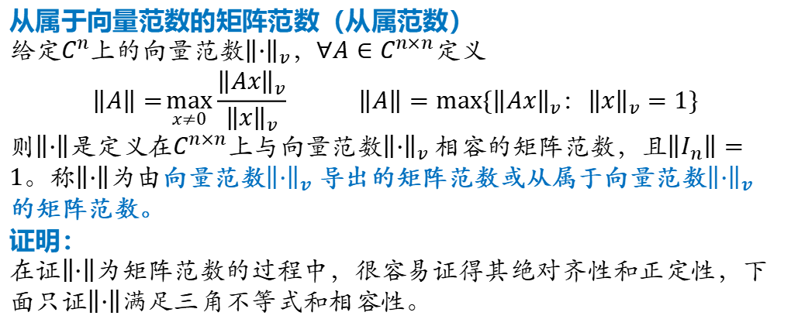
第二章 范数理论 矩阵范数
从属于向量范数的矩阵范数（从属范数）
给定$C^{n}$上的向量范数${\left\|·\right\|}_{v}$，$∀A∈C^{n×n}$定义
$$\left\|A\right\|=\max_{x≠0}{\frac{{\left\|Ax\right\|}_{v}}{{\left\|x\right\|}_{v}}} \left\|A\right\|=max\{{\left\|Ax\right\|}_{v}：{\left\|x\right\|}_{v}=1\}$$
则$\left\|·\right\|$是定义在$C^{n×n}$上与向量范数${\left\|·\right\|}_{v} 相容$的矩阵范数，且$\left\|I_{n}\right\|=1。$称$\left\|·\right\|$为由向量范数${\left\|·\right\|}_{v}$导出的矩阵范数或从属于向量范数${\left\|·\right\|}_{v}$的矩阵范数。
证明：
在证$\left\|·\right\|$为矩阵范数的过程中，很容易证得其绝对齐性和正定性，下面只证$\left\|·\right\|$满足三角不等式和相容性。
Notes:
令p是变量似

Slide 20

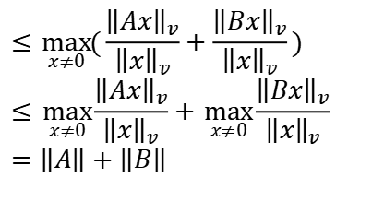

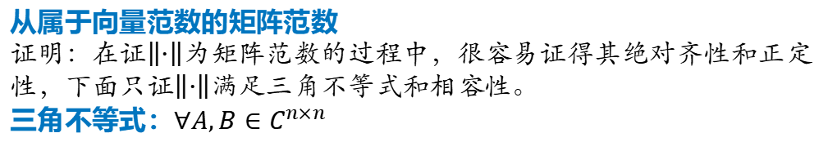
第二章 范数理论 矩阵范数
从属于向量范数的矩阵范数
证明：在证$\left\|·\right\|$为矩阵范数的过程中，很容易证得其绝对齐性和正定性，下面只证$\left\|·\right\|$满足三角不等式和相容性。
三角不等式：$∀A,B∈C^{n×n}$
$$\left\|A+B\right\|=\max_{x≠0}\frac{{\left\|(A+B)x\right\|}_{v}}{{\left\|x\right\|}_{v}}$$
${\left\|·\right\|}_{v}$的齐次性和满足三角形不等式
$$≤\max_{x≠0}(\frac{{\left\|Ax\right\|}_{v}}{{\left\|x\right\|}_{v}}+\frac{{\left\|Bx\right\|}_{v}}{{\left\|x\right\|}_{v}}) \\ ≤\max_{x≠0}\frac{{\left\|Ax\right\|}_{v}}{{\left\|x\right\|}_{v}}+\max_{x≠0}\frac{{\left\|Bx\right\|}_{v}}{{\left\|x\right\|}_{v}} \\ =\left\|A\right\|+\left\|B\right\|$$
Notes:
令p是变量似

Slide 21
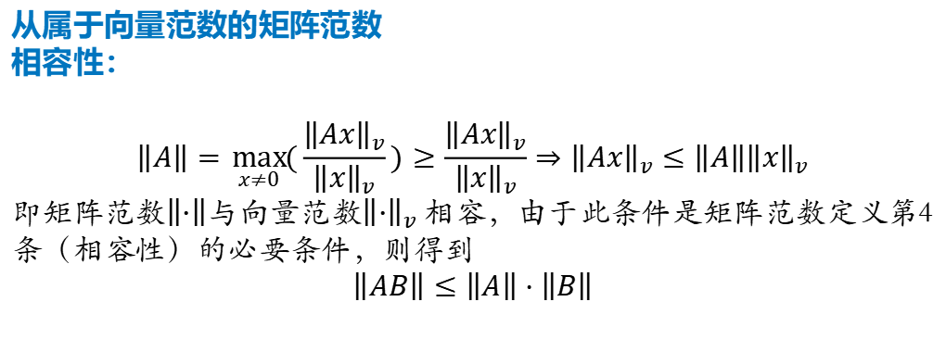
第二章 范数理论 矩阵范数
从属于向量范数的矩阵范数
相容性：
$$\left\|A\right\|=\max_{x≠0}(\frac{{\left\|Ax\right\|}_{v}}{{\left\|x\right\|}_{v}})≥\frac{{\left\|Ax\right\|}_{v}}{{\left\|x\right\|}_{v}}⇒{\left\|Ax\right\|}_{v}≤\left\|A\right\|{\left\|x\right\|}_{v}$$
即矩阵范数$\left\|·\right\|与$向量范数${\left\|·\right\|}_{v} 相容$，由于此条件是矩阵范数定义第4条（相容性）的必要条件，则得到
$$\left\|AB\right\|≤\left\|A\right\|⋅\left\|B\right\|$$
Notes:
令p是变量似

Slide 22



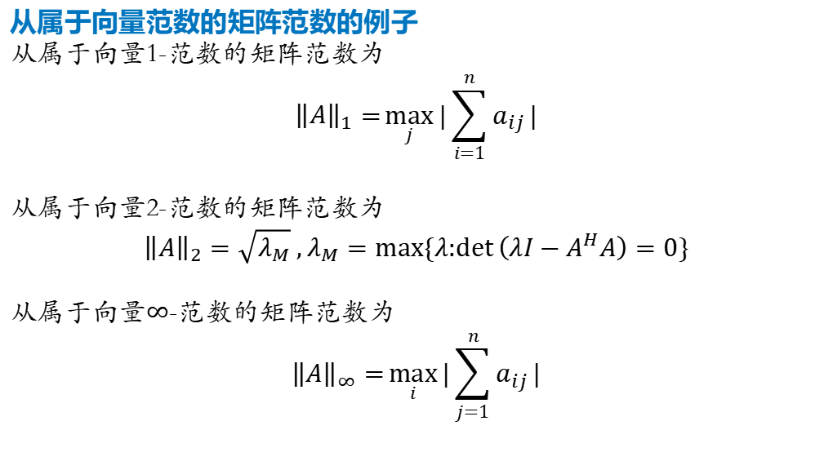
第二章 范数理论 矩阵范数
从属于向量范数的矩阵范数的例子
从属于向量1-范数的矩阵范数为
$${\left\|A\right\|}_{1}=\max_{j}{|\sum_{i=1}^{n}{a_{ij}}|}$$
从属于向量2-范数的矩阵范数为
$${\left\|A\right\|}_{2}=\sqrt{λ_{M}} ,λ_{M}=max\{λ:\det\left(λI−A^{H}A\right)=0\}$$
从属于向量$∞$-范数的矩阵范数为
$${\left\|A\right\|}_{∞}=\max_{i}{|\sum_{j=1}^{n}{a_{ij}}|}$$
$$列和范数$$
$$谱范数$$
$行和范数$
Notes:
令p是变量似

Slide 23



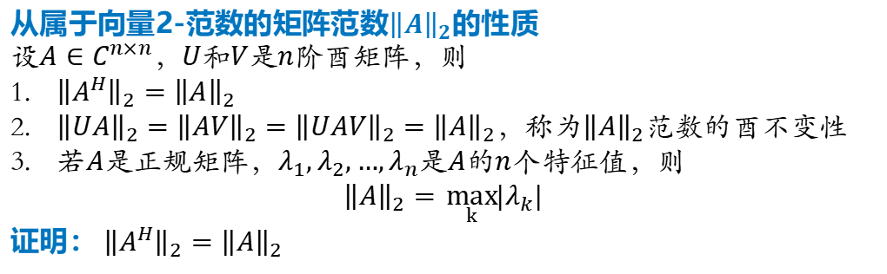
第二章 范数理论 矩阵范数
从属于向量2-范数的矩阵范数${\left\|A\right\|}_{2}$的性质
设$A∈C^{n×n}$，$U$和$V$是$n$阶酉矩阵，则
${\left\|A^{H}\right\|}_{2}={\left\|A\right\|}_{2}$
${\left\|UA\right\|}_{2}={\left\|AV\right\|}_{2}={\left\|UAV\right\|}_{2}={\left\|A\right\|}_{2}$，称为${\left\|A\right\|}_{2}$范数的酉不变性
若$A$是正规矩阵，$λ_{1},λ_{2},…,λ_{n}$是$A$的$n$个特征值，则
$${\left\|A\right\|}_{2}=\max_{k}|λ_{k}|$$
证明： ${\left\|A^{H}\right\|}_{2}={\left\|A\right\|}_{2}$
$$\begin{matrix}{\left\|A\right\|}_{2}=\sqrt{λ_{M}} & λ_{M}=\max{\{}λ:\det{(}λI−A^{H}A)=0\}\end{matrix}$$
$$\begin{matrix}{\left\|A^{H}\right\|}_{2}=\sqrt{λ_{M}^{′}} & λ_{M}^{′}=\max{\{}λ:\det{(}λI−AA^{H})=0\}\end{matrix}$$
$$(A^{H}A)^{H}=A^{H}A$$
$A^{H}A$与$AA^{H}$的非零特征值相同
$${\left\|A^{H}\right\|}_{2}={\left\|A\right\|}_{2}$$
Notes:
令p是变量似

Slide 24



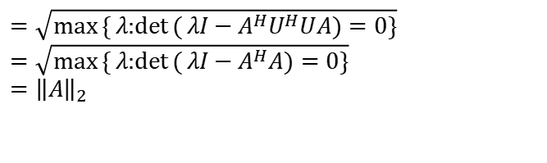

第二章 范数理论 矩阵范数
从属于向量2-范数的矩阵范数${\left\|A\right\|}_{2}$的性质
证明：${\left\|UA\right\|}_{2}={\left\|AV\right\|}_{2}={\left\|UAV\right\|}_{2}={\left\|A\right\|}_{2}$
$${\left\|UA\right\|}_{2}=\sqrt{\max{\{}λ:\det{(}λI−(UA)^{H}UA)=0\}}$$
$$=\sqrt{\max{\{}λ:\det{(}λI−A^{H}U^{H}UA)=0\}} \\ =\sqrt{\max{\{}λ:\det{(}λI−A^{H}A)=0\}} \\ ={\left\|A\right\|}_{2}$$
$$\begin{matrix}{\left\|A\right\|}_{2}=\sqrt{λ_{M}} & λ_{M}=\max{\{}λ:\det{(}λI−A^{H}A)=0\}\end{matrix}$$
$${\left\|AV\right\|}_{2}={\left\|V^{H}A^{H}\right\|}_{2}={\left\|A^{H}\right\|}_{2}={\left\|A\right\|}_{2}$$
$${\left\|UAV\right\|}_{2}={\left\|AV\right\|}_{2}={\left\|A\right\|}_{2}$$
Notes:
令p是变量似

Slide 25
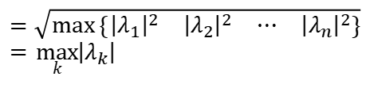

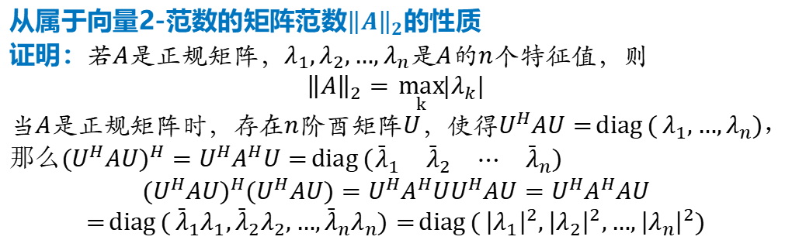
第二章 范数理论 矩阵范数
从属于向量2-范数的矩阵范数${\left\|A\right\|}_{2}$的性质
证明：$\text{若}A\text{是正规矩阵，}λ_{1},λ_{2},…,λ_{n}\text{是}A\text{的}n\text{个特征值，}\text{则}$
$${\left\|A\right\|}_{2}=\max_{k}|λ_{k}|$$
当$A是$正规矩阵时，存在$n$阶酉矩阵$U$，使得$U^{H}AU=\operatorname{diag}{(}λ_{1},…,λ_{n})$，
那么$(U^{H}AU)^{H}=U^{H}A^{H}U=\operatorname{diag}{(}\begin{matrix}{\bar{λ}}_{1} & {\bar{λ}}_{2} & ⋯ & {\bar{λ}}_{n}\end{matrix})$
$$(U^{H}AU)^{H}(U^{H}AU)=U^{H}A^{H}UU^{H}AU=U^{H}A^{H}AU$$
$$=\operatorname{diag}{(}{\bar{λ}}_{1}λ_{1},{\bar{λ}}_{2}λ_{2},…,{\bar{λ}}_{n}λ_{n})=\operatorname{diag}{(}{\left|λ_{1}\right|}^{2},{\left|λ_{2}\right|}^{2},…,{\left|λ_{n}\right|}^{2})$$
$${\left\|A\right\|}_{2}=\sqrt{\max{\{}λ:\det{(}λI−A^{H}A)=0\}}$$
$$=\sqrt{\max{\{}\begin{matrix}{\left|λ_{1}\right|}^{2} & {\left|λ_{2}\right|}^{2} & ⋯ & {\left|λ_{n}\right|}^{2}\end{matrix}\}} \\ =\max_{k}\left|λ_{k}\right|$$
Notes:
令p是变量似

Slide 26
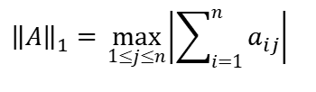
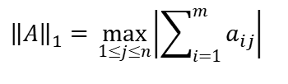
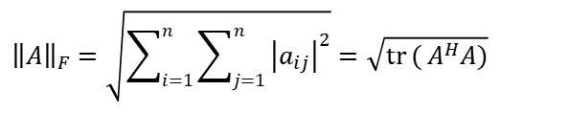
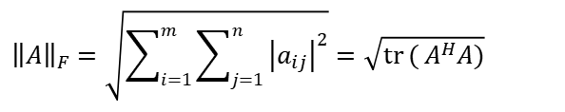



第二章 范数理论 矩阵范数
长方阵的范数：$∀A=\left(a_{ij}\right)∈C^{m×n}$
$m_{1}$-范数
$F$-范数
1-范数（列范数）
2-范数（谱范数）
$${\left\|A\right\|}_{m_{1}}=\sum_{i=1}^{m}{\sum_{j=1}^{n}{\left|a_{ij}\right|}}$$
$${\left\|A\right\|}_{m_{1}}=\sum_{i=1}^{n}{\sum_{j=1}^{n}{\left|a_{ij}\right|}}$$
$${\left\|A\right\|}_{F}=\sqrt{\sum_{i=1}^{m}{\sum_{j=1}^{n}{{\left|a_{ij}\right|}^{2}}}}=\sqrt{\operatorname{tr}{(}A^{H}A)}$$
$${\left\|A\right\|}_{F}=\sqrt{\sum_{i=1}^{n}{\sum_{j=1}^{n}{{\left|a_{ij}\right|}^{2}}}}=\sqrt{\operatorname{tr}{(}A^{H}A)}$$
$${\left\|A\right\|}_{1}=\max_{1≤j≤n}\left|\sum_{i=1}^{m}{a_{ij}}\right|$$
$${\left\|A\right\|}_{1}=\max_{1≤j≤n}\left|\sum_{i=1}^{n}{a_{ij}}\right|$$
$$\begin{matrix}{\left\|A\right\|}_{2}=\sqrt{λ_{M}} & λ_{M}=\max{\{}λ:\det{(}λI−A^{H}A)=0\}\end{matrix}$$
Notes:
令p是变量似

Slide 27





第二章 范数理论 矩阵范数
长方阵的范数：$∀A=\left(a_{ij}\right)∈C^{m×n}$
$∞$-范数
$M$-范数
$G$-范数
$${\left\|A\right\|}_{∞}=\max_{1≤i≤m}\left|\sum_{j=1}^{n}{a_{ij}}\right|$$
$${\left\|A\right\|}_{∞}=\max_{1≤i≤n}\left|\sum_{j=1}^{n}{a_{ij}}\right|$$
$${\left\|A\right\|}_{M}=\max{\{}m,n\}\max_{i,j}\left|a_{ij}\right|$$
$${\left\|A\right\|}_{G}=\sqrt{mn}\max_{i,j}\left|a_{ij}\right|$$
Notes:
令p是变量似

Slide 28
02
第二章
范数理论
范数应用举例

Slide 29
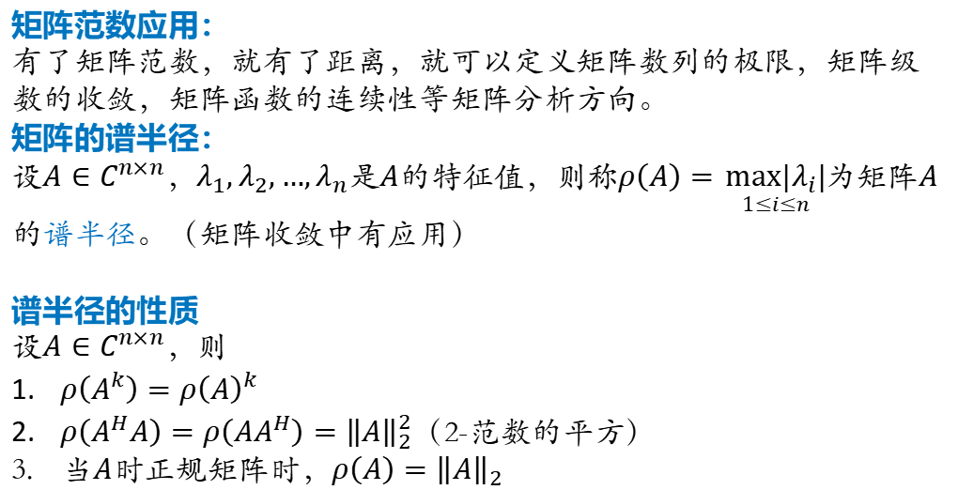
第二章 范数理论 范数应用举例
矩阵范数应用：
有了矩阵范数，就有了距离，就可以定义矩阵数列的极限，矩阵级数的收敛，矩阵函数的连续性等矩阵分析方向。
矩阵的谱半径：
设$A∈C^{n×n}$，$λ_{1},λ_{2},…,λ_{n}$是$A$的特征值，则称$ρ\left(A\right)=\underset{1≤i≤n}{max|λ_{i}|}$为矩阵$A$的谱半径。（矩阵收敛中有应用）
谱半径的性质
设$A∈C^{n×n}$，则
$ρ\left(A^{k}\right)=ρ{\left(A\right)}^{k}$
$ρ\left(A^{H}A\right)=ρ\left(AA^{H}\right)={\left\|A\right\|}_{2}^{2}$（2-范数的平方）
当$A$时正规矩阵时，$ρ\left(A\right)={\left\|A\right\|}_{2}$
Notes:
令p是变量似

Slide 30
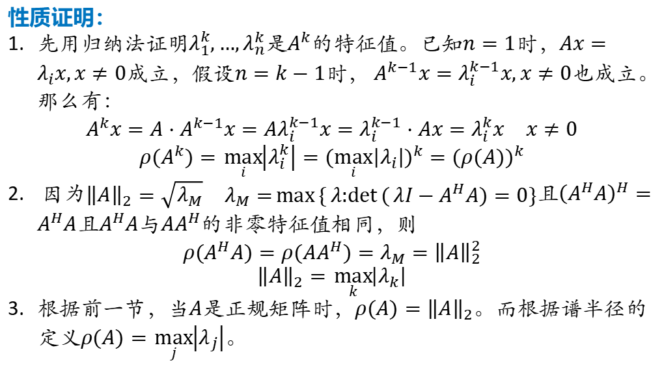
第二章 范数理论 范数应用举例
性质证明：
先用归纳法证明$λ_{1}^{k},…,λ_{n}^{k}$是$A^{k}$的特征值。已知$n=1$时，$Ax=λ_{i}x,x≠0$成立，假设$n=k−1$时， $A^{k−1}x=λ_{i}^{k−1}x,x≠0$也成立。那么有：
$$\begin{matrix}A^{k}x=A⋅A^{k−1}x=Aλ_{i}^{k−1}x=λ_{i}^{k−1}⋅Ax=λ_{i}^{k}x & x≠0\end{matrix}$$
$$ρ(A^{k})=\max_{i}\left|λ_{i}^{k}\right|=(\max_{i}\left|λ_{i}\right|)^{k}=(ρ(A))^{k}$$
因为 $\begin{matrix}{\left\|A\right\|}_{2}=\sqrt{λ_{M}} & λ_{M}=\max{\{}λ:\det{(}λI−A^{H}A)=0\}\end{matrix}$且${\left(A^{H}A\right)}^{H}=A^{H}A$且$A^{H}A$与$AA^{H}$的非零特征值相同，则
$$ρ(A^{H}A)=ρ(AA^{H})=λ_{M}={\left\|A\right\|}_{2}^{2}$$
$${\left\|A\right\|}_{2}=\max_{k}\left|λ_{k}\right|$$
根据前一节，当$A$是正规矩阵时，$ρ(A)={\left\|A\right\|}_{2}$。而根据谱半径的定义$ρ(A)=\max_{j}\left|λ_{j}\right|$。
Notes:
令p是变量似

Slide 31
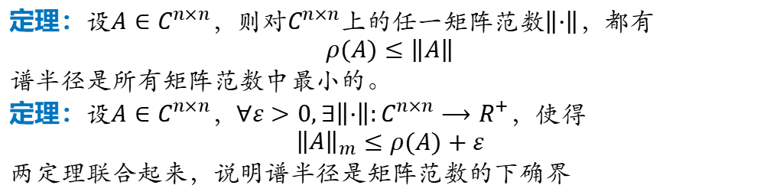
第二章 范数理论 范数应用举例
定理：设$A∈C^{n×n}$，则对$C^{n×n}$上的任一矩阵范数$\left\|·\right\|$，都有
$$ρ(A)≤\left\|A\right\|$$
谱半径是所有矩阵范数中最小的。
定理：设$A∈C^{n×n}$，$∀ε>0,∃\left\|·\right\|:C^{n×n}⟶R^{+}$，使得
$${\left\|A\right\|}_{m}≤ρ(A)+ε$$
两定理联合起来，说明谱半径是矩阵范数的下确界
Notes:
令p是变量似

Slide 32
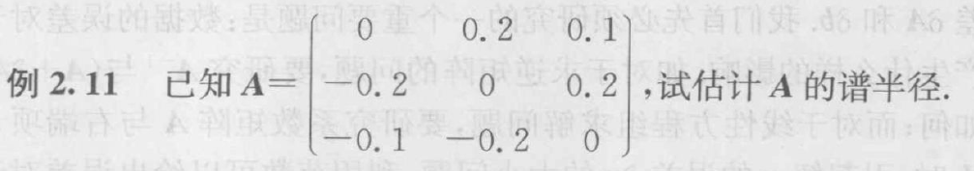
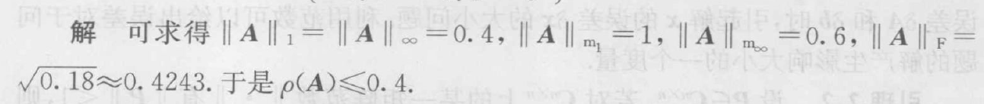
第二章 范数理论 范数应用举例
举例
该定理可以用来估计矩阵的谱半径。在现实生活中，有时候算出谱半径的精确比较困难，不像理论中三阶四阶矩阵，因此需要一些方法来估计。
Notes:
令p是变量似

Slide 33
02
第二章
范数理论
矩阵条件数

Slide 34
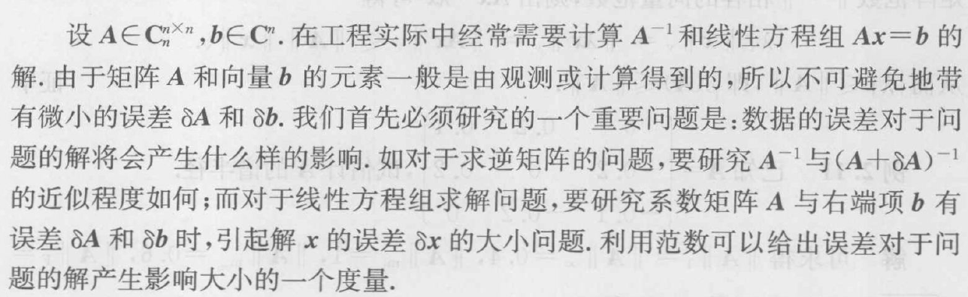



第二章 范数理论 矩阵的条件数
定义矩阵条件数的工程背景
$$Ax=b$$
$$（A+δ_{1}A)(x+δx)=(b+δ_{2}b)$$
$$⇒$$
敏感性分析，利用范数给出误差对$x$的解的影响，即$δx$
Notes:
令p是变量似

Slide 35

第二章 范数理论 矩阵的条件数
矩阵条件数
当一个方程组由于初始数据的小扰动而使解严重失真时，称之为病态（坏条件的）方程组，反之，称之为良态（好条件的）方程组。通常用方程组系数矩阵$A$的条件数来刻画方程组的这种性态。
设$A∈C_{n}^{n×n}$， $\left\|·\right\|$是$C^{n×n}$上的某一矩阵范数，称
$$cond\left(A\right)=\left\|A\right\|·\left\|A^{−1}\right\|$$
为矩阵$A$的条件数。
矩阵的奇异值：
设$A∈C_{r}^{m×n}\left(r>0\right)$， $A^{H}A$的特征值为
$$λ_{1}≥λ_{2}≥…λ_{r}>λ_{r+1}=…λ_{n}=0$$
则称
$$σ_{i}=\sqrt{λ_{i}}(i=1,2,…,n)$$
为$A$的奇异值
Notes:
令p是变量似

Slide 36

第二章 范数理论 矩阵的条件数
定理
设$A∈C_{n}^{n×n},δA∈C^{n×n},b,δb∈C^{n}$。若对$C^{n×n}$上的某一矩阵范数$\left\|·\right\|$有$\left\|A^{−1}\right\|\left\|δA\right\|<1$，则非齐次线性方程组
$Ax=b$与$A(x+δx)=b+δb$的解满足
$$\frac{\left\|δx\right\|}{\left\|x\right\|}≤\frac{\left\|A^{−1}\right\|\left\|δA\right\|}{\left(1−\left\|A^{−1}\right\|\left\|δA\right\|\right)}=\frac{\left\|A^{−1}\right\|\left\|A\right\|}{\left(1−\left\|A^{−1}\right\|\left\|A\right\|\frac{\left\|δA\right\|}{\left\|A\right\|}\right)}(\frac{\left\|δA\right\|}{\left\|A\right\|}+\frac{\left\|δb\right\|}{\left\|b\right\|})$$
$$=\frac{cond(A)}{\left(1−cond(A)\frac{\left\|δA\right\|}{\left\|A\right\|}\right)}(\frac{\left\|δA\right\|}{\left\|A\right\|}+\frac{\left\|δb\right\|}{\left\|b\right\|})$$
证明从略。
从这个不等式可以看出，当条件数很大，则说明求逆或求解线性方程组的病态
Notes:
令p是变量似

Slide 37

第二章 范数理论 矩阵的条件数
关于条件数的例子：
$Ax=b⇒\left[\begin{matrix}100 & 0 \\ 0 & 1\end{matrix}\right]\left[\begin{matrix}x_{1} \\ x_{2}\end{matrix}\right]=\left[\begin{matrix}50 \\ 10\end{matrix}\right]$且$δA=\left[\begin{matrix}1 & 0 \\ 0 & 1\end{matrix}\right]$，
那么正常来说，$Ax=b$的解为： $x_{1}=\frac{1}{2}$， $x_{2}=10$
但现在$A$有误差，则$Ax=b$变为：
$$\left[\begin{matrix}101 & 0 \\ 0 & 2\end{matrix}\right]\left[\begin{matrix}x_{1} \\ x_{2}\end{matrix}\right]=\left[\begin{matrix}50 \\ 10\end{matrix}\right]$$
其解为：$x_{1}=\frac{5}{101}$， $x_{2}=5$
可以看到$x_{1}$变化较小，而$x_{2}$变化很大，所以其对误差的敏感性较大。
所以该方程其实是病态的
其条件数是：${\left\|A\right\|}_{1}=100$, ${\left\|A^{−1}\right\|}_{1}=1$
条件数为$100$
Notes:
令p是变量似

Slide 38

第二章 范数理论 矩阵的条件数
关于条件数的例子：
$Ax=b⇒\left[\begin{matrix}50 & 0 \\ 0 & 50\end{matrix}\right]\left[\begin{matrix}x_{1} \\ x_{2}\end{matrix}\right]=\left[\begin{matrix}50 \\ 10\end{matrix}\right]$且$δA=\left[\begin{matrix}1 & 0 \\ 0 & 1\end{matrix}\right]$，
那么正常来说，$Ax=b$的解为： $x_{1}=1$， $x_{2}=\frac{1}{5}$，但现在$A$有误差，则$Ax=b$变为：
$$\left[\begin{matrix}51 & 0 \\ 0 & 51\end{matrix}\right]\left[\begin{matrix}x_{1} \\ x_{2}\end{matrix}\right]=\left[\begin{matrix}50 \\ 10\end{matrix}\right]$$
其解为：$x_{1}=\frac{50}{51}$， $x_{2}=\frac{10}{51}$
可以看到$x_{1}$和$x_{2}$变化都是不大的
所以该方程其实是良态的
其条件数是：${\left\|A\right\|}_{1}=50$, ${\left\|A^{−1}\right\|}_{1}=\frac{1}{50}$
条件数为$1$
Notes:
令p是变量似

Slide 39



第二章 范数理论 矩阵的条件数
作业：
Notes:
令p是变量似

Slide 40



谢谢大家！

